Slide 1
PEDE — Analytics 2022–2024
Storytelling gerencial + diagnóstico multidimensional + Machine Learning

Slide 2
Mensagem executiva
Defasagem <0: 69,9% → 54,4% → 46,2%.
Defasagem <= -2: 22,2% → 14,2% → 8,0%; severa <= -3: 3,3% → 1,4% → 0,3%.
IAN: 6,42 → 7,24 → 7,68.
IDA e IEG avançam em 2023, mas recuam em 2024; o INDE não captura sozinho essa deterioração.
Modelo temporal: AUC ≈ 0,71; threshold de 30% captura cerca de 62% dos casos que entram em risco.

Slide 3
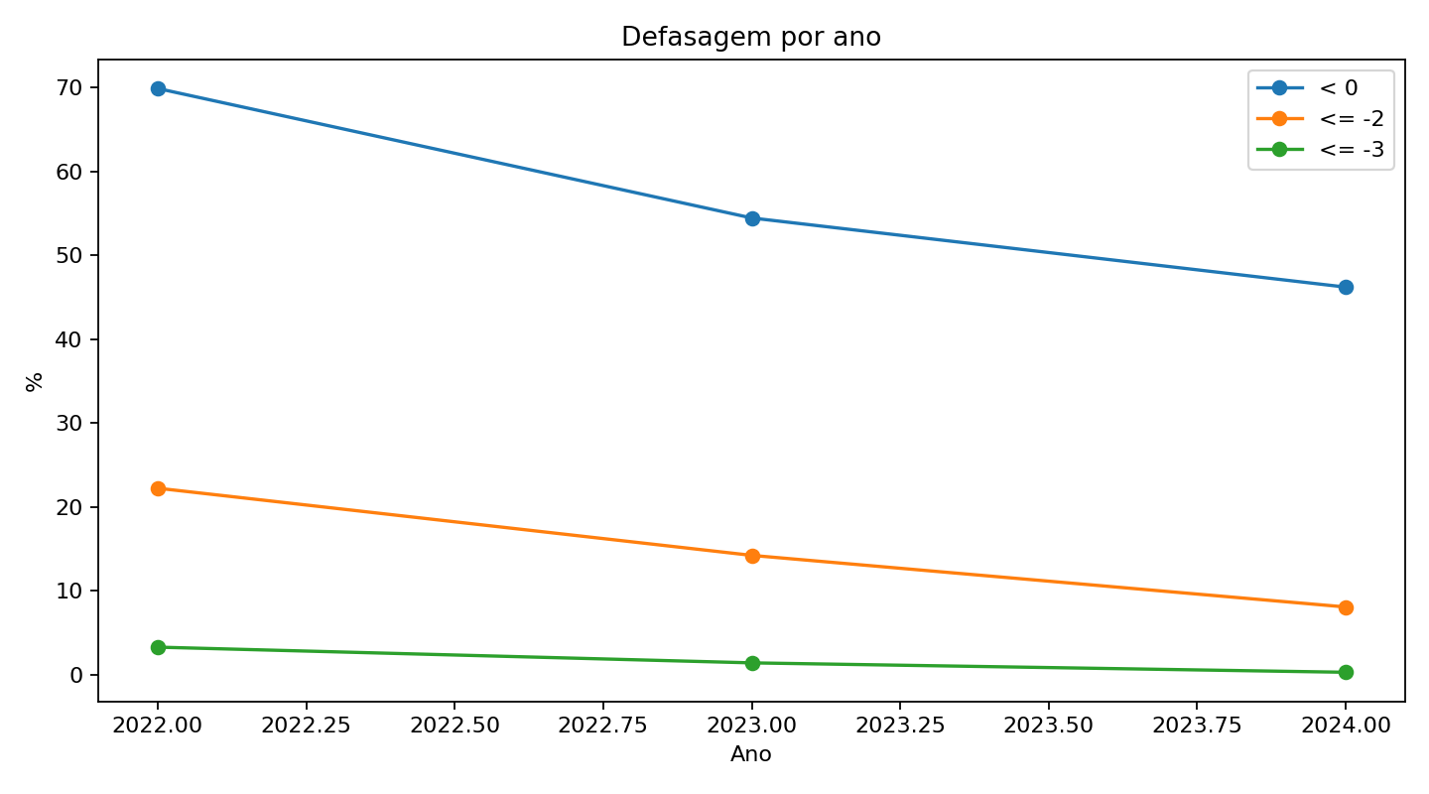
1. Defasagem: o problema está diminuindo
A queda é consistente nos três ciclos.
Em 2024, 534/1.156 alunos têm alguma defasagem.
Casos severos caem para apenas 3 alunos.
Severidade é uma regra analítica criada neste estudo.

Slide 4
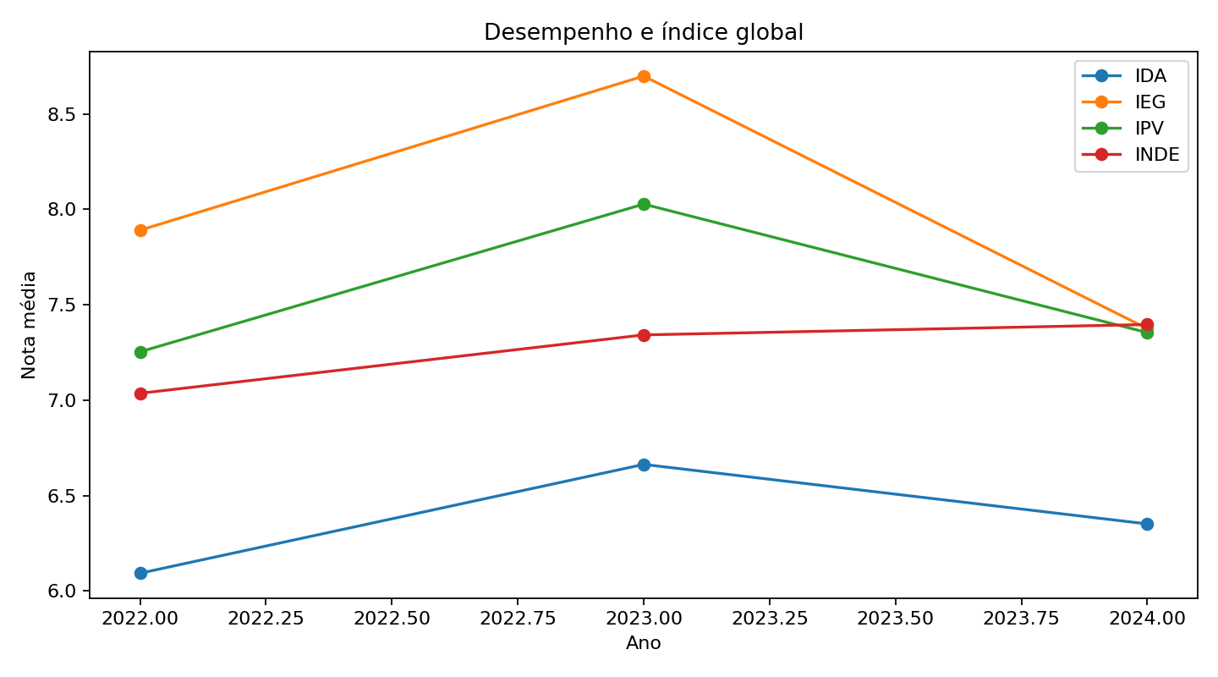
2. IAN melhora, mas IDA/IEG pedem atenção
IAN melhora continuamente.
IDA: 6,09 → 6,66 → 6,35.
IEG: 7,89 → 8,70 → 7,37.
INDE sobe levemente, podendo esconder quedas em componentes.

Slide 5
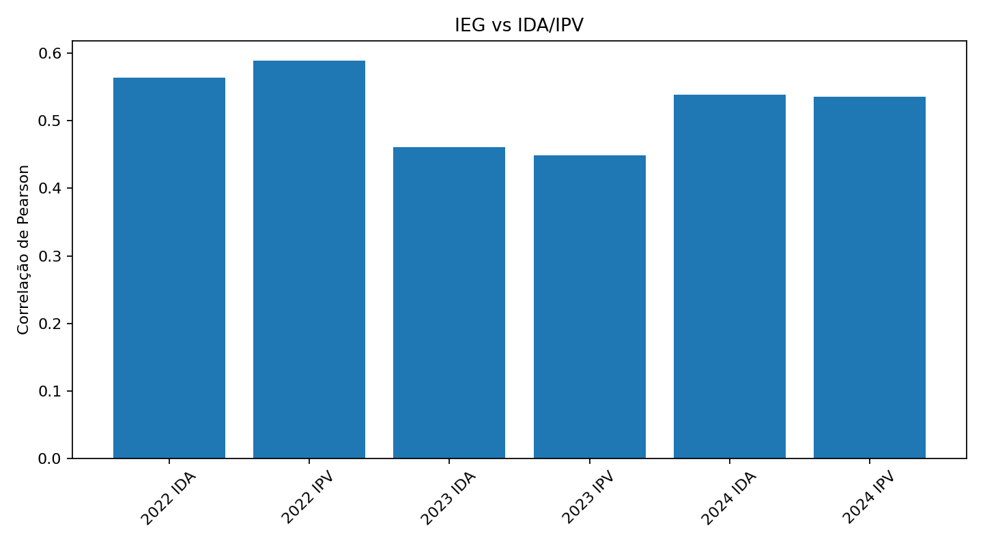
3. Engajamento é um sinal relevante
IEG–IDA é positivo nos três anos.
IEG–IPV também é positivo.
Monitorar quedas de IEG pode antecipar atenção acadêmica.
Associação não significa causalidade.

Slide 6
4. Autoavaliação: gap entre percepção e desempenho
Em 2024, IAA – IDA = +2,19 pontos em média.
47,6% dos alunos têm IAA pelo menos 2 pontos acima do IDA.
O gap é oportunidade para trabalhar autorregulação e feedback.
IAA deve complementar, e não substituir, o desempenho observado.

Slide 7
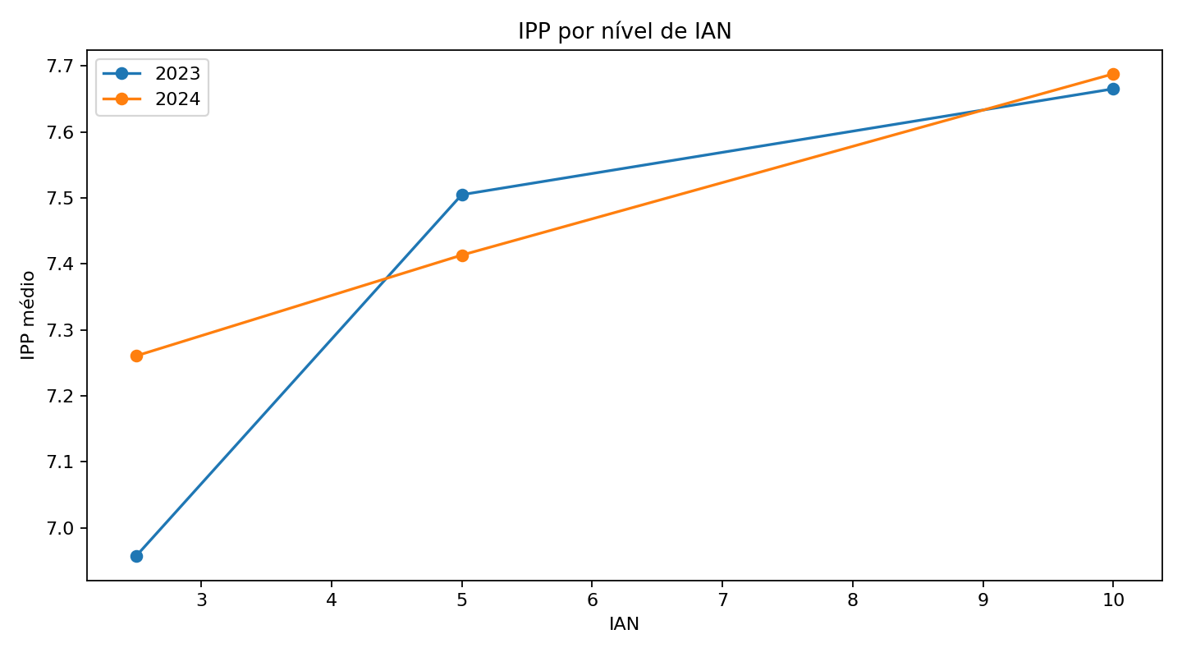
5. IPS e IPP: contexto, não gatilho isolado
Mudanças de IPS tiveram baixa associação com mudanças futuras de IDA/IEG.
IAN separa muito melhor os grupos de defasagem.
IPP agrega contexto psicopedagógico.
Recomendação: combinar sinais.

Slide 8
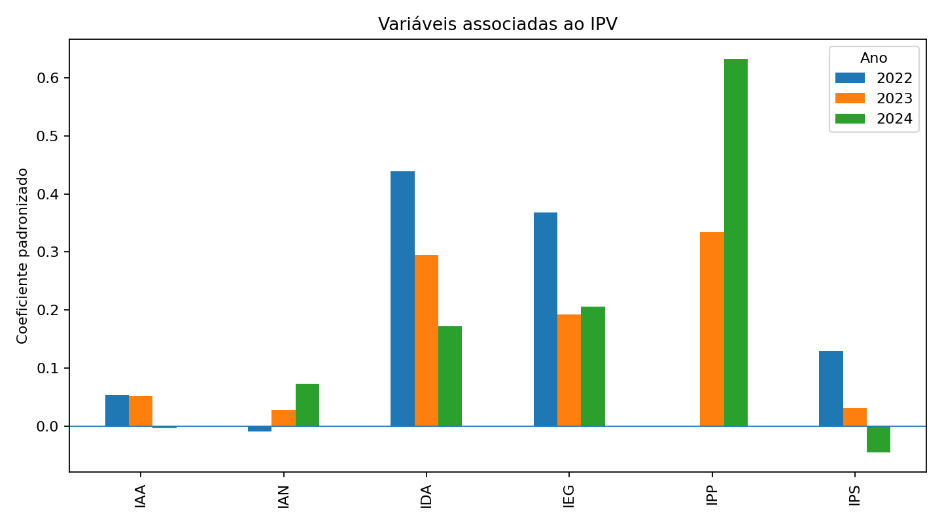
6. Ponto de virada é multidimensional
IDA e IEG aparecem de forma consistente associados ao IPV.
IPP ganha peso em 2023/2024.
O comportamento acadêmico e o engajamento aparecem juntos.
Coeficientes são associativos.

Slide 9
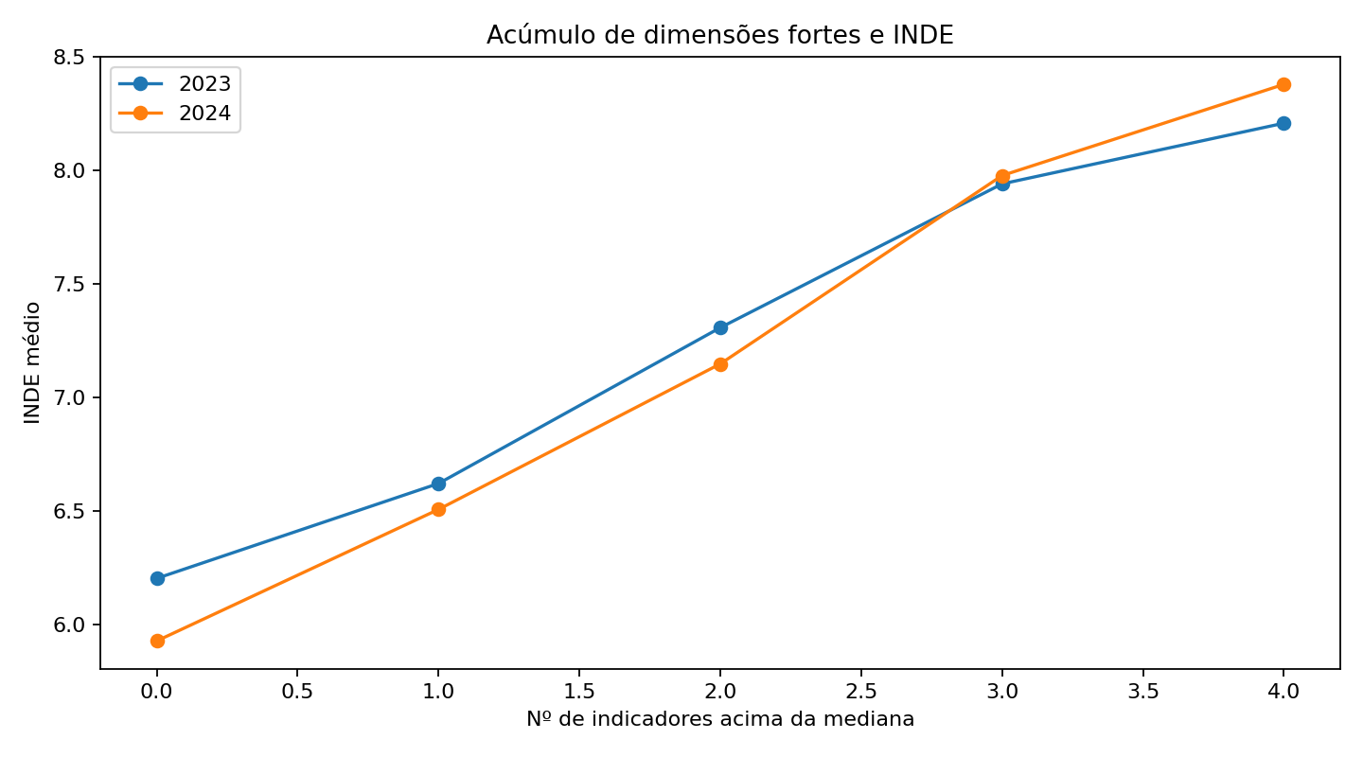
7. Mais dimensões fortes → maior INDE
O gradiente é monotônico em 2023 e 2024.
Em 2024: 0 dimensões acima da mediana → INDE ≈5,93.
4 dimensões → INDE ≈8,38.
Relação parcialmente mecânica, pois os indicadores compõem o INDE.

Slide 10
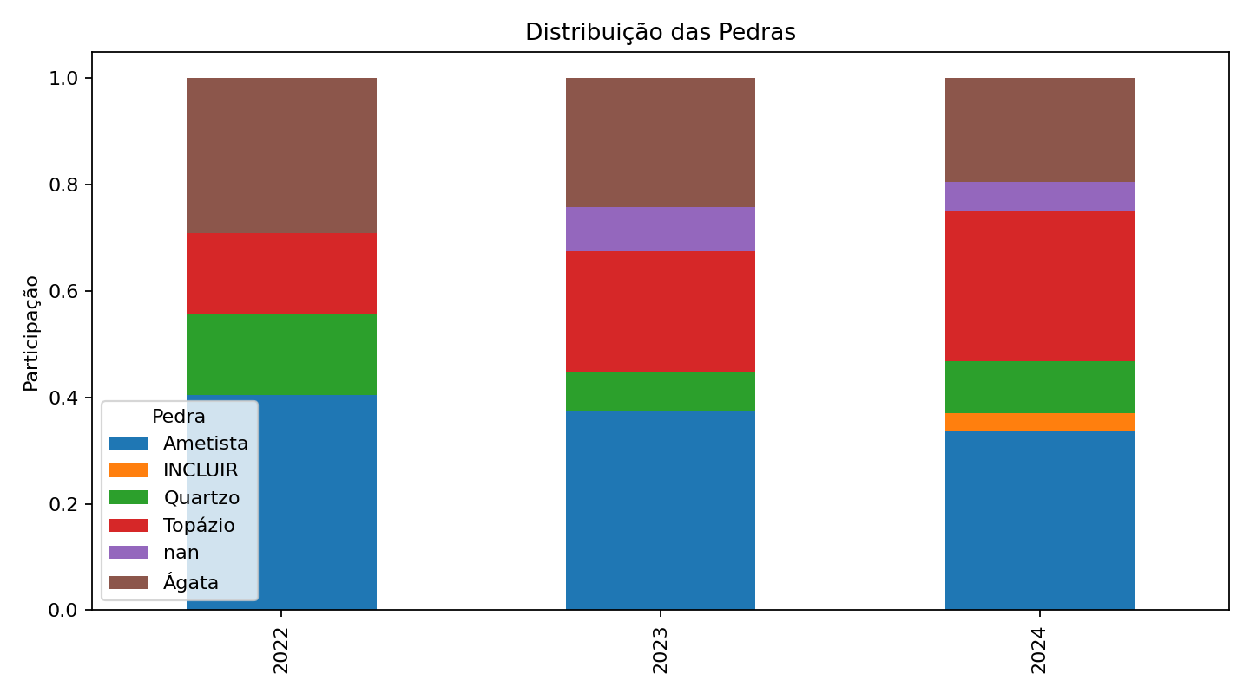
8. Pedras: melhora, mas com heterogeneidade
Topázio: 15,1% → 29,9% da base.
Ametista segue relevante.
Quartzo não desaparece; volta a crescer em 2024.
Cohort é necessário para interpretar impacto.

Slide 11
9. Cohort 2022–2024: a evidência mais limpa
468 alunos aparecem nos três ciclos.
Defasagem no cohort: 67,3% → 58,1% → 34,8%.
IAN: 6,60 → 7,08 → 8,25.
IDA: 6,67 → 6,78 → 6,22.
IEG: 8,49 → 8,74 → 7,51.
Conclusão: forte melhora em adequação/defasagem, mas não em todas as dimensões.

Slide 12
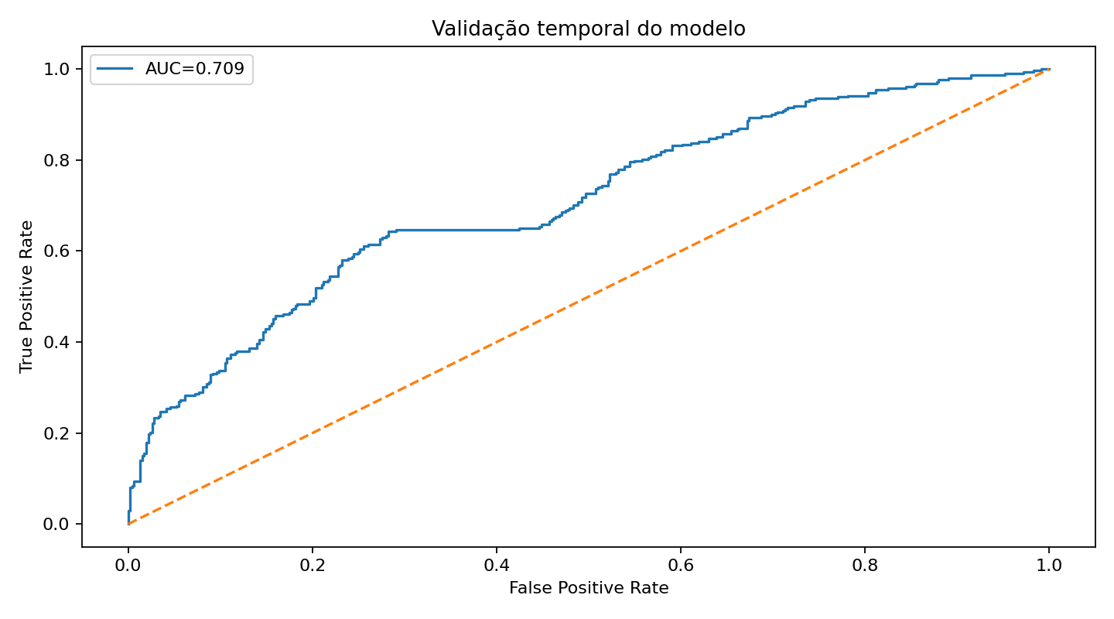
10. Machine Learning — alerta antecipado
Treino: 2022→2023.
Teste: 2023→2024.
AUC = 0,713 aproximadamente.
Features: IAN, IDA, IEG, IAA, IPS, IPV e Pedra.
INDE excluído para reduzir redundância com os próprios indicadores.

Slide 13
11. Probabilidade vira fila de prioridade
Threshold 30%: recall ≈62%, precision ≈62%.
Baixo <30%: risco real ≈26%.
Médio 30–70%: risco real ≈56%.
Alto >70%: risco real ≈85%.
Uso recomendado: priorização de acompanhamento, não diagnóstico.

Slide 14
12. Oportunidades de melhoria
1) Criar régua de risco por aluno com probabilidade e sinais explicativos.
2) Monitorar ΔIAN, ΔIDA, ΔIEG e ΔIPV.
3) Usar IAA–IDA para ações de metacognição.
4) Integrar IPS/IPP aos sinais acadêmicos.
5) Criar painéis por cohort, fase e Pedra.
6) Evoluir o ML com histórico de 3+ ciclos e dados textuais codificados.

Slide 15
Metodologia e limites
Base PEDE 2022–2024 + dicionário de dados.
Não há granularidade intranual para afirmar evolução mês a mês.
Não há grupo controle; não é uma avaliação causal do programa.
Validação do ML é temporal, evitando misturar passado e futuro.
Severidade da Defasagem foi definida analiticamente neste estudo.
Resultados devem orientar investigação e intervenção, não substituir avaliação pedagógica.

